Slide 1
Stosunek do mowy nienawiści w Polsce
Wyniki badania empirycznego Centrum Badań nad Uprzedzeniami UW i Fundacji im. Stefana Batorego

Slide 2
Cele badania
Opisanie stosunku dorosłych Polaków i młodzieży do mowy nienawiści
Zrozumienie przyczyn pobłażliwego traktowania mowy nienawiści
Odpowiedź na pytanie, gdzie Polacy najczęściej stykają się z mową nienawiści
Wyjaśnienie wpływu mowy nienawiści na postawy wobec mniejszości

Slide 3
Struktura badania
Wybór przykładów na podstawie analiz Internetu
Ocena przykładów przez mniejszości (pretest)
Analiza treściowa przez psychologów (concept mapping)
Badanie właściwe na próbie dorosłych i młodzieży

Slide 4
Struktura badania
Selekcja przykładów mowy nienawiści
30 stwierdzeń nienawistnych wobec każdej z wybranych mniejszości
Stwierdzenia wybrane z polskiego Internetu: baza z „Raportu Mniejszości” fundacji Wiedza Lokalna
2 dodatkowe nienawistne wypowiedzi osób publicznych wobec każdej mniejszości (celebrytów, polityków, profesorów, znanych osobistości)
Wypowiedzi o różnym nasyceniu mową nienawiści: typowa mowa nienawiści i „racjonalizująca”

Slide 5
Struktura badania
2. Ocena przykładów mowy nienawiści przez przedstawicieli mniejszości
276 osób należących do różnych grup mniejszościowych
Najliczniej reprezentowane: LGBTQ i osoby pochodzenia żydowskiego
Metoda CAWI
Na tej podstawie wybór zbalansowanej listy przykładów mowy nienawiści o podobnym poziomie nasycenia nienawiścią.

Slide 6
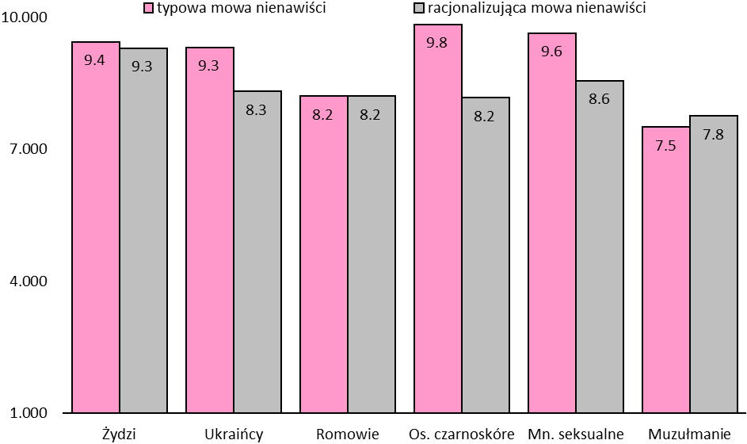

Slide 7
Struktura badania
Analiza treściowa.
Sortowanie wypowiedzi przez sędziów kompetentnych
Sędziowie: 6 psycholożek i psychologów społecznych specjalizujących się w badaniu stereotypów
Szeregowanie 180 wypowiedzi w dowolną liczbę kategorii
Ilościowe uspójnienie kategorii

Slide 8
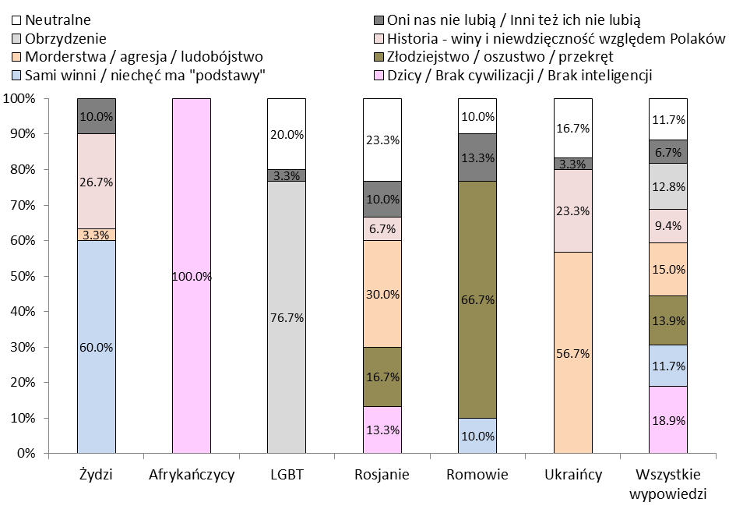

Slide 9
Struktura badania
Badanie właściwe
Sondaż na reprezentatywnej losowej próbie dorosłych Polaków (N = 1007)
Sondaż na reprezentatywnej losowej próbie młodzieży w wieku 16-18 lat (N = 653)
Pomiar ocen podanych przykładów mowy nienawiści (dopuszczalne-zakazane)
Pomiar zmiennych psychologicznych, społecznych i demograficznych wyjaśniających postawy
Pomiar obecności mowy nienawiści w otoczeniu

Slide 10
Wyniki badań

Slide 11
Dopuszczalność mowy nienawiści wobec Żydów: Przykłady
1. W przypadku Żydków i wrogiego stosunku do nich, to jest tylko realna ocena poczynań tych wszarzy i faszystów Dawidowych.
2. Żydzi muszą zrozumieć że nienawiść Polaków sami wywołali swoją zdradą i zbrodniami. A dziś starają ukryć swoje winy a odpowiedzialność zwalić na nas.
3. Żydów zaślepia ich nienawiść i chęć odwetu. To podstawowy powód, dla którego zasilili aparat bezpieczeństwa bolszewii, potem sowiecki na Kresach i wreszcie UB po wojnie

Slide 12
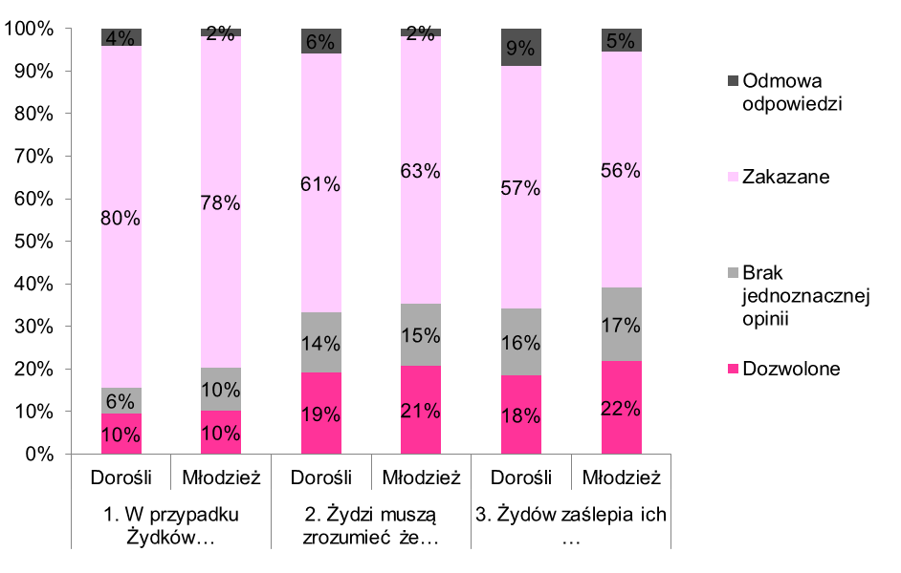
Mowa nienawiści wobec Żydów: Dozwolić czy zakazać?

Slide 13
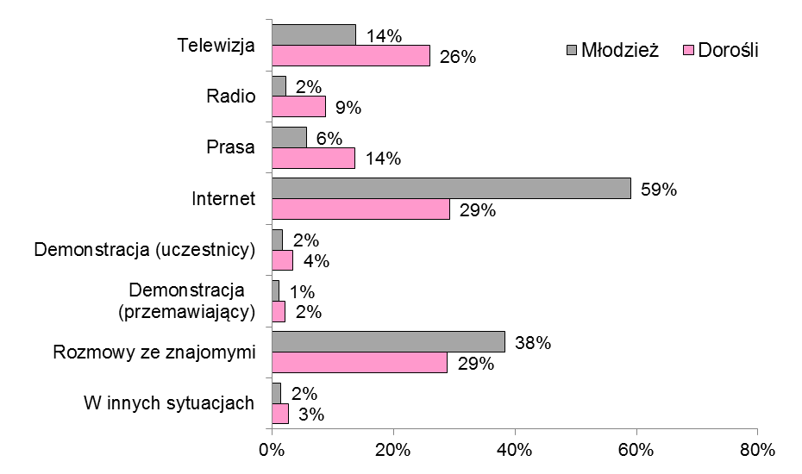
Mowa nienawiści wobec Żydów w otoczeniu badanych

Slide 14
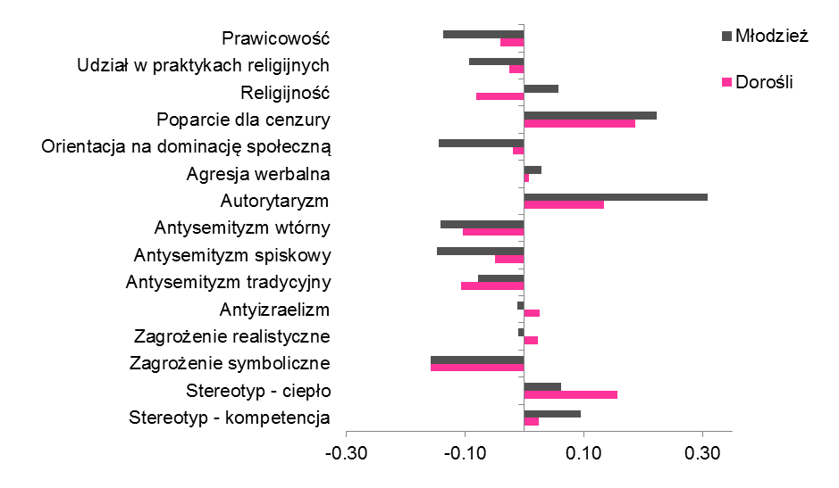
Korelaty postaw wobec mowy nienawiści

Slide 15
Dopuszczalność mowy nienawiści wobec Ukraińców: Przykłady
1. Ukraińcy umieją co najwyżej mordować bezbronne kobiety i dzieci.
2. Francowaty Ukrainiec pewnie potomek z bandy tryzuba!!
3. W: Nie, wyrzuciłem swoją Ukrainkę. F: A to dobry pomysł... Mi to jeszcze nie przyszło... Wiesz co? Ja po złości jej dzisiaj nie zapłacę. W: Wiesz co, to ja swoją przywrócę, odbiorę jej pieniądze i znowu wyrzucę. F: Powiem ci, że gdyby moja była chociaż odrobinę ładniejsza, to jeszcze bym ją zgwałcił. W: Eee... Ja to nie wiem, jak moja wygląda, bo ona ciągle na kolanach.

Slide 16
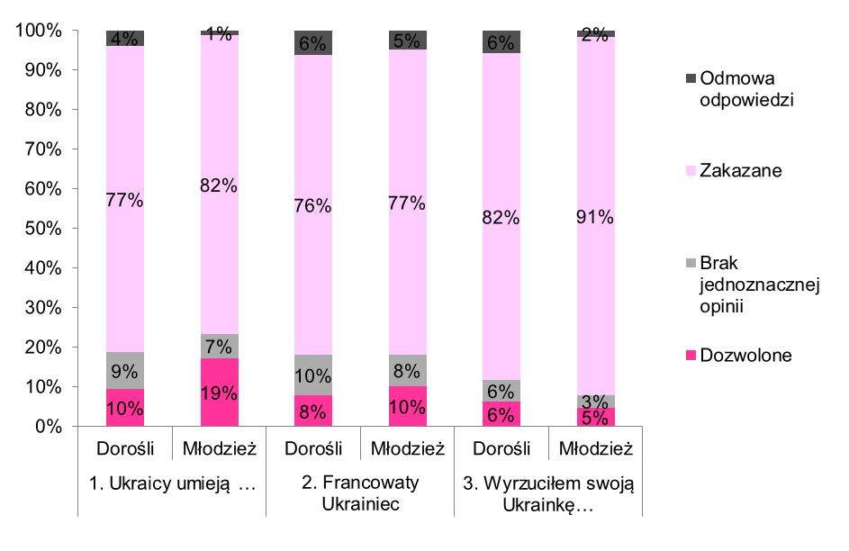
Mowa nienawiści wobec Ukraińców: Dozwolić czy zakazać?

Slide 17
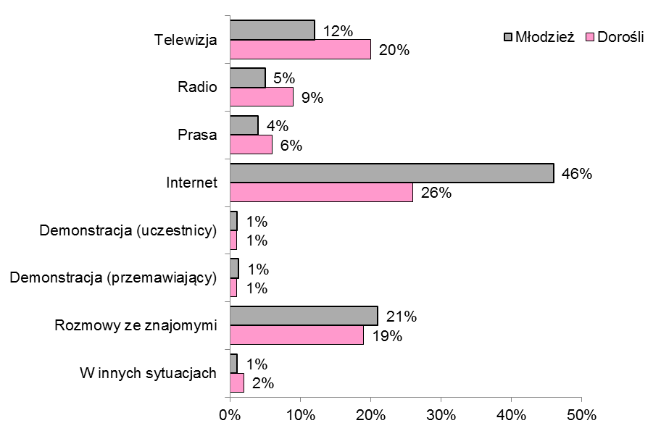
Mowa nienawiści wobec Ukraińców w otoczeniu badanych

Slide 18
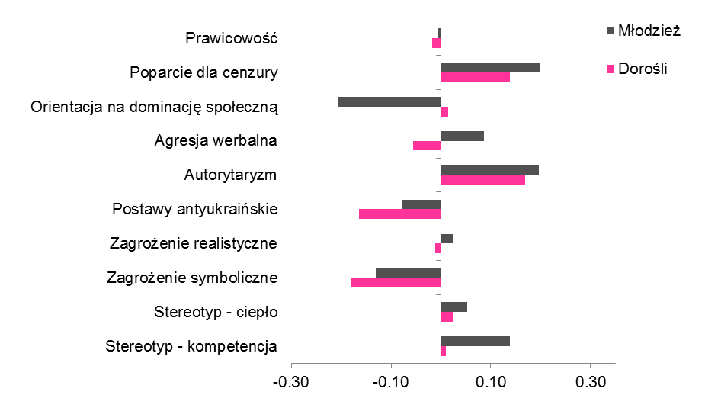
Korelaty postaw wobec mowy nienawiści

Slide 19
Dopuszczalność mowy nienawiści wobec Romów: Przykłady
1. A sam nadal uważam, że Cyganie to złodzieje i brudasy, to członkowie mafii i przestępczości zorganizowanej w zakresie kradzieży i żebrania.
2. U nas takie złodziejstwo to jednak jakieś odstępstwo od reguły, u cyganów to norma.
3. Cygan to złodziej i tak już zostanie.

Slide 20
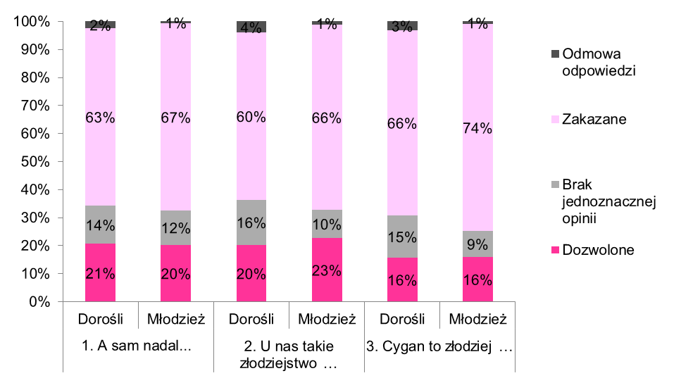
Mowa nienawiści wobec Romów: Dozwolić czy zakazać?

Slide 21
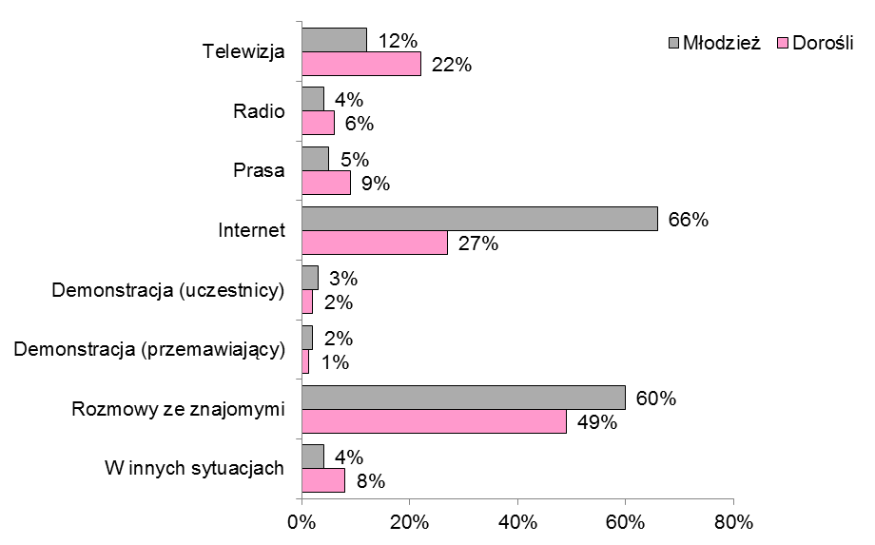
Mowa nienawiści wobec Romów w otoczeniu badanych

Slide 22
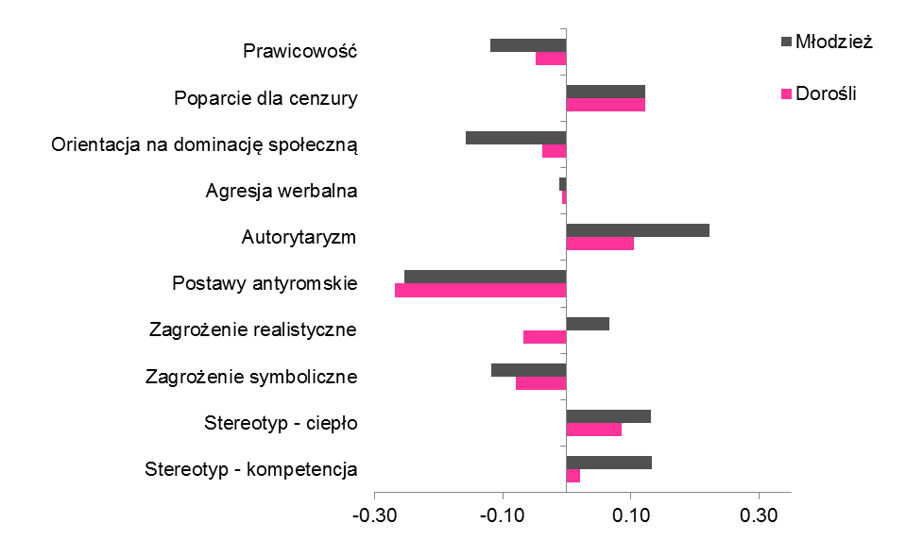
Korelaty postaw wobec mowy nienawiści

Slide 23
Dopuszczalność mowy nienawiści wobec osób czarnoskórych: Przykłady
1. Murzyn to nie człowiek tylko małpa.
2. Skoro murzyni są równi to czemu przez tysiące lat nic ciekawego poza tam - tamami nie wymyślili?
3. Kochani, jeszcze Murzyn. (…) Chodź tutaj bracie! On się nie mył wcale, zobaczcie, no!

Slide 24
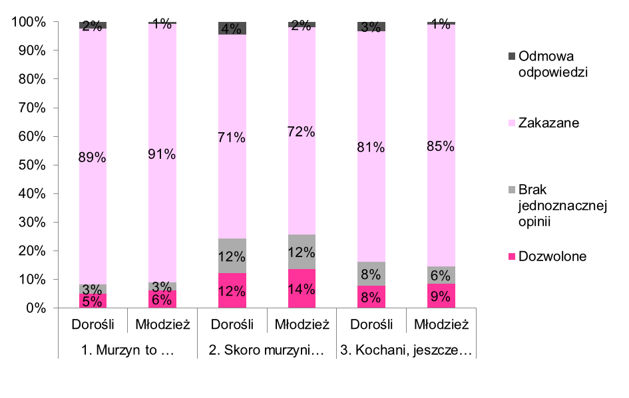
Mowa nienawiści wobec osób czarnoskórych: Dozwolić czy zakazać?

Slide 25
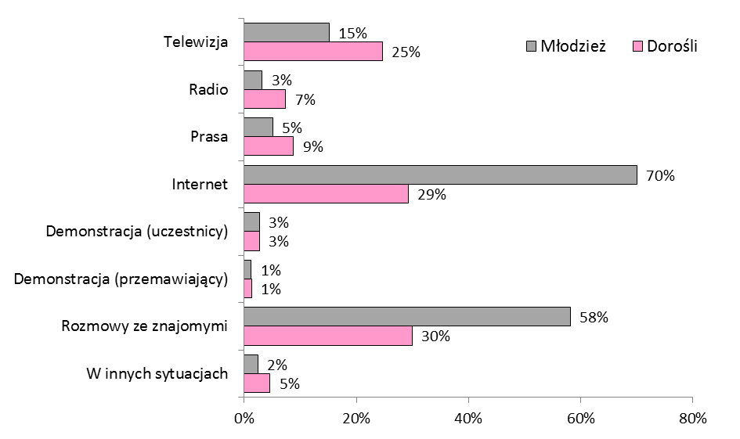
Mowa nienawiści wobec osób czarnoskórych w otoczeniu badanych

Slide 26
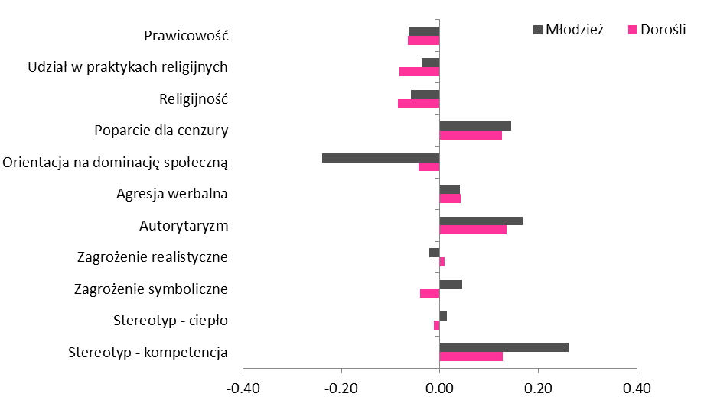
Korelaty postaw wobec mowy nienawiści

Slide 27
Dopuszczalność mowy nienawiści wobec osób LGBT: Przykłady
1. Brzydzę się pedziów, są wynaturzeniem człowieczeństwa, powinni się leczyć.
2. Przepraszam gejów, ale wzbudzają we mnie organiczne, naturalne, wpisane w męskie geny, obrzydzenie...
3. Rozumiem, że ktoś może mieć skłonności homoseksualne, to jest pewna ułomność, słabość.[...] Ale pedałów-działaczy, którzy dążą do przywilejów dla związków homo i adopcji dzieci, trzeba zwalczać...

Slide 28
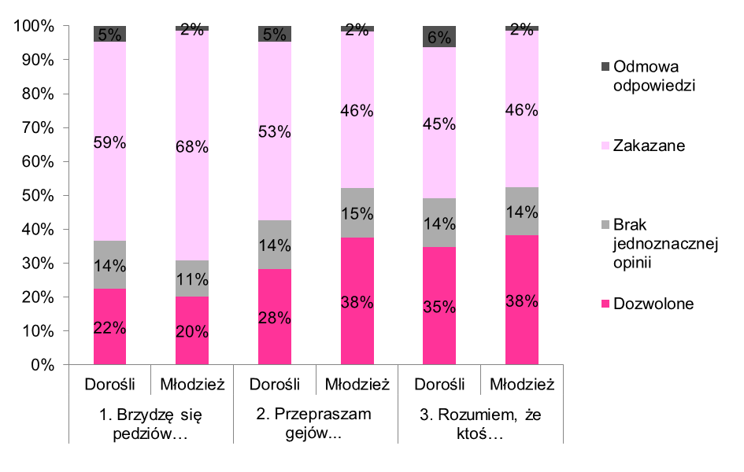
Mowa nienawiści wobec osób LGBT: Dozwolić czy zakazać?

Slide 29
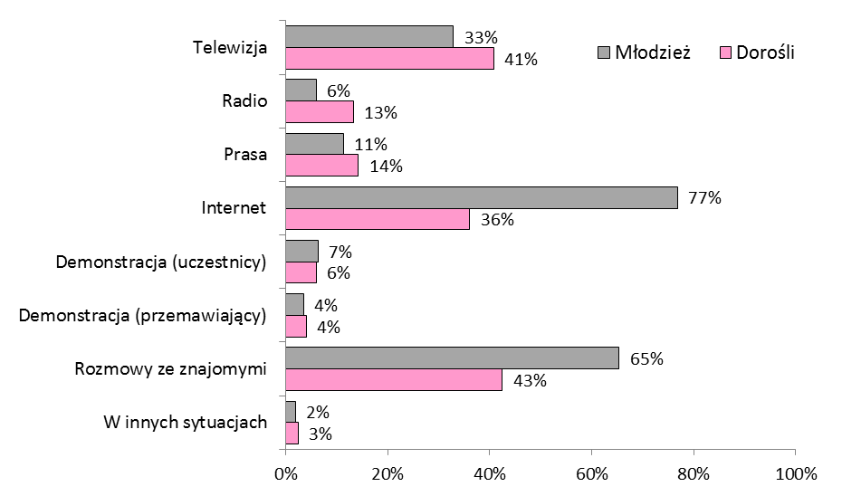
Mowa nienawiści wobec osób LGBT w otoczeniu badanych

Slide 30
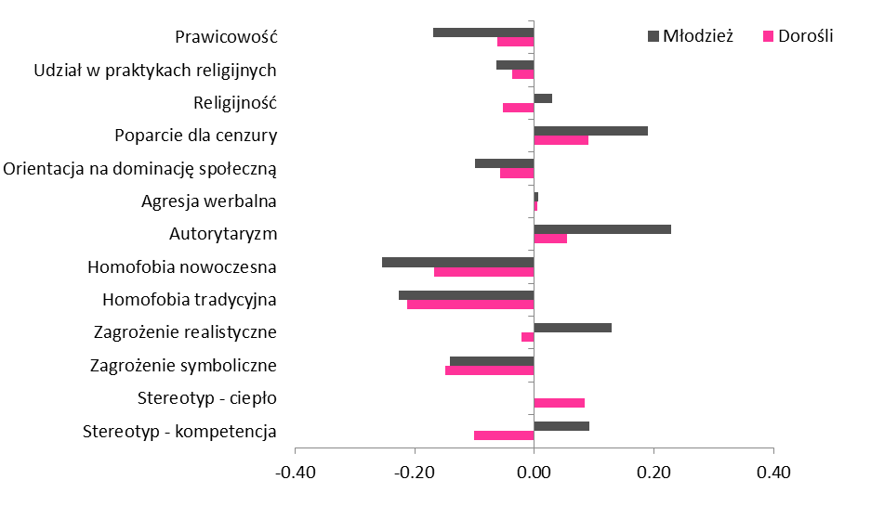
Korelaty postaw wobec mowy nienawiści

Slide 31
Dopuszczalność mowy nienawiści wobec muzułmanów: Przykłady
1. Muzułmanie to podłe tchórze mordują tylko kobiety, dzieci i niewinnych ludzi
2. Każdy muzułmanin ma nierówno pod deklem nie ma wyjątków.
3. Ataki kwasem to stara forma załatwiania porachunków między muzułmanami.

Slide 32
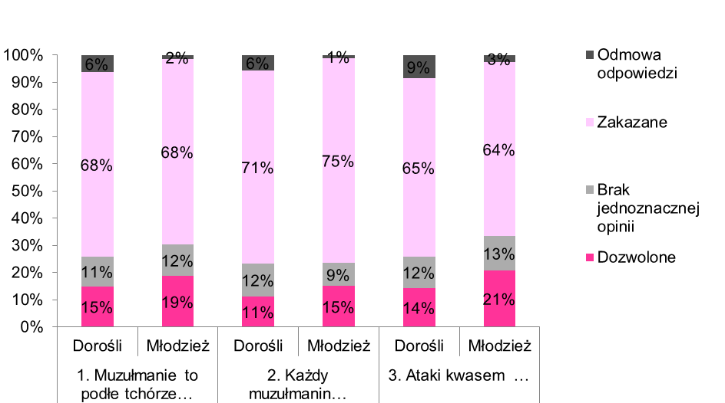
Mowa nienawiści wobec muzułmanów: Dozwolić czy zakazać?

Slide 33
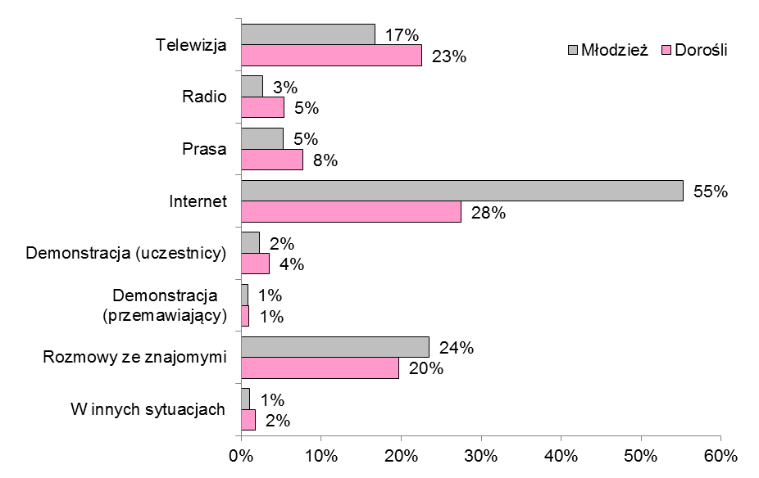
Mowa nienawiści wobec muzułmanów w otoczeniu badanych

Slide 34
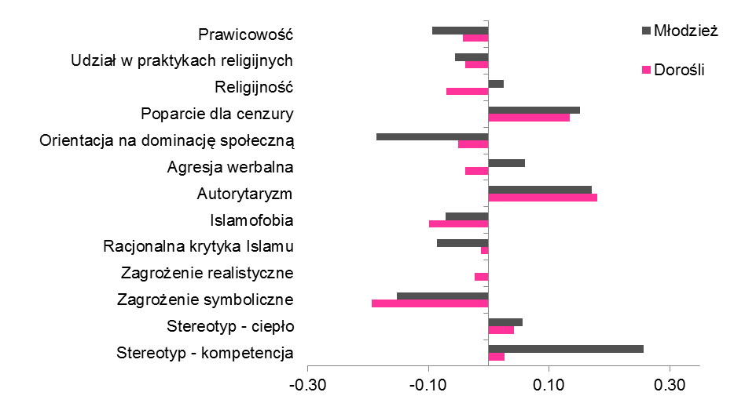
Korelaty postaw wobec mowy nienawiści

Slide 35
Porównanie

Slide 36
Efekty mowy nienawiści Od desensytyzacji do dyskryminacji
Kontakt z mową nienawiści w otoczeniu
Słabsze dostrzeganie obraźliwości mowy nienawiści
Większa deklarowana dopuszczalność mowy nienawiści
Mniejsza akceptacja grup mniejszościowych

Slide 37
Podsumowanie
Wyższa akceptacja mowy nienawiści wobec osób LGBT, Romów, Żydów i muzułmanów. Brak akceptacji dla mowy nienawiści wobec osób czarnoskórych i Ukraińców
U młodzieży akceptacja mowy nienawiści silniej powiązana z prawicowymi poglądami i światopoglądem hierarchicznym
Bardzo częsty kontakt z mową nienawiści w otoczeniu i Internecie – szczególnie wśród młodzieży
Kontakt z mową nienawiści desensytyzuje i zmienia stosunek do mniejszości

